Slide 1
Socket编程简介2 （python）
主讲助教：凌海锋

Slide 2
Python简单介绍
Python的官方定义为：Python是一种解释型的、面向对象的、带有动态语义的高级程序设计语言。
Python语言具有很强的面向对象特性，而且简化了面向对象的实现，它消除了保护类型、抽象类、接口等面向对象的元素，使得面向对象的概念更容易理解。
基础教程：https://www.runoob.com/python3/python3-tutorial.html

Slide 3
Python简单介绍
简单性：
——Python语言的关键字比较少，它没有分号、begin、end等标记，代码块使用空格或制表键缩进的方式来分隔。
——Python的代码简洁、短小、易于阅读。
——Python简化了循环语言，即使程序结构很复杂也能快速读懂。
动态性：
——Python与JavaScript、PHP、Perl等语言类似，它不需要另外声明变量、直接赋值即可创建一个新的变量，可以随时随地创建变量。
强类型语言：
——Python的变量创建后会对应一种类型，它可根据赋值表达式的内容决定变量的类型。Python在内部建立了管理这些变量的机制，不同类型的变量需要类型转化。

Slide 4
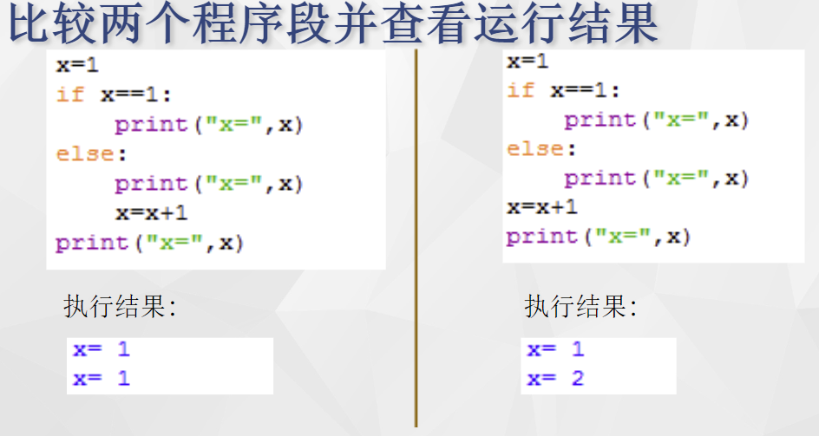
Python简单介绍
1.对于Python而言，代码缩进是一种语法。Python语言中没有采用花括号或begin…end分隔代码块，而是使用冒号和代码缩进区分代码之间的层次。

Slide 5
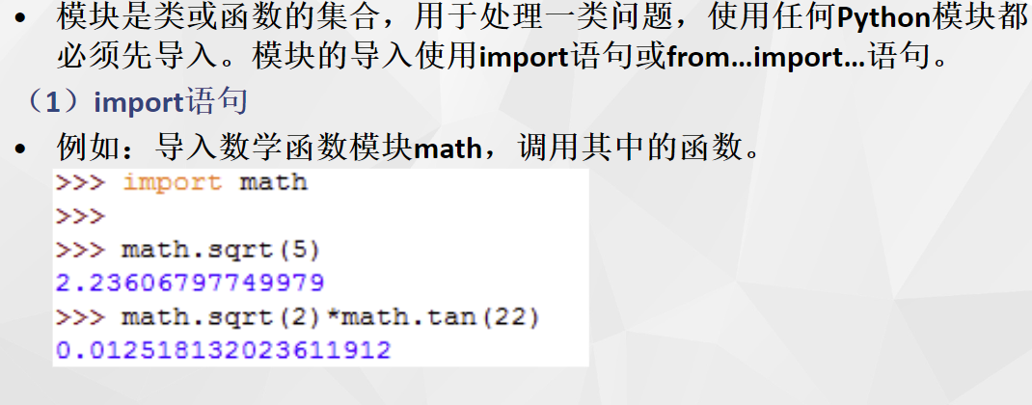
Python简单介绍
2.模块导入的规范

Slide 6
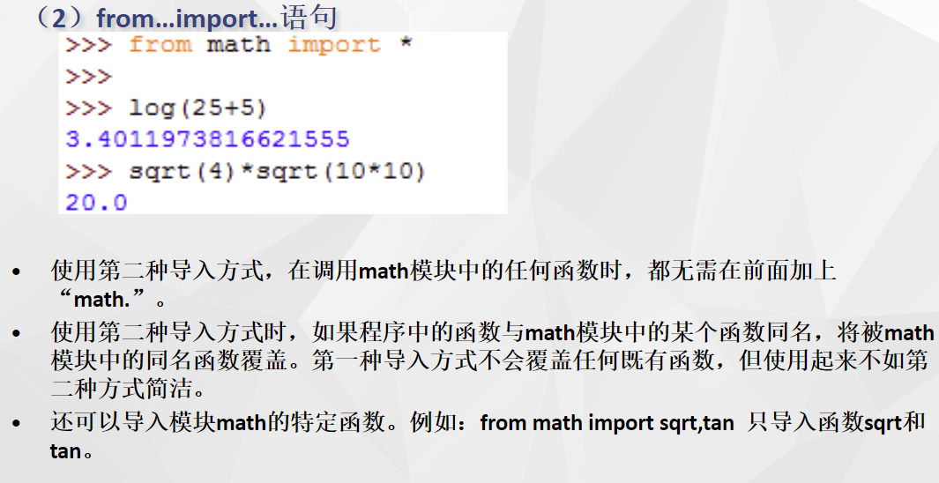
Python简单介绍

Slide 7
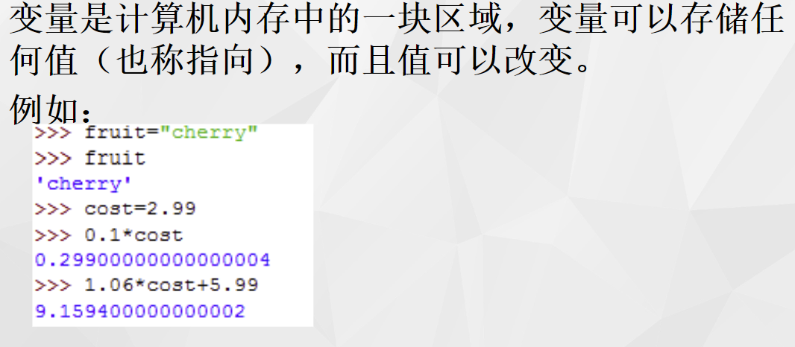
Python简单介绍
3.变量：作为一种动态语言，python能随时随地创建和使用变量。

Slide 8
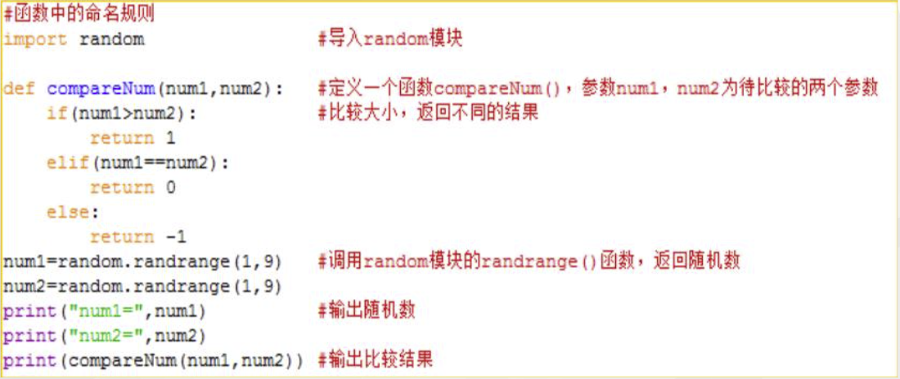
Python简单介绍
4.函数

Slide 9
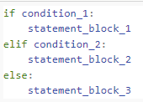
Python简单介绍
5.条件语句
——每个条件后面要使用冒号：，表示接下来是满足条件后要执行的语句块
——使用缩进来划分语句块，相同缩进数的语句在一起组成一个语句块
——在Python中没有switch-case语句

Slide 10
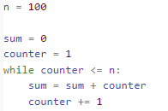
Python简单介绍
6.while循环
需要注意冒号和缩进。另外，在Python中没有do…while循环

Slide 11
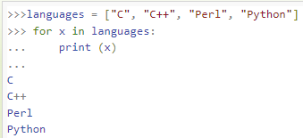
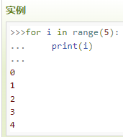
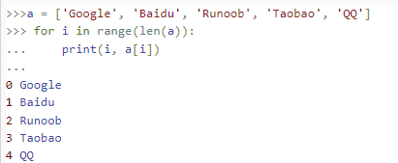
Python简单介绍
7.for循环语句
Python for循环可以遍历任何
可迭代对象，如一个列表或者
一个字符串。
实例一
实例二
实例三
等价于for i in [0,1,2,3,4]:

Slide 12

Python简单介绍
8.内置结构：string字符串，list列表，tuple元组，dict字典，set集合
8.1字符串：用引号(‘或”)来创建字符串，单个字符也作为一个字符串使用
8.2列表：创建一个列表，只要把逗号分隔的不同的数据项使用方括号括起来即可
8.3元组：Python 的元组与列表类似，不同之处在于元组的元素不能修改
8.4字典是另一种可变容器模型，且可存储任意类型对象。字典的每个键值 key=>value 对用冒号 : 分割，每个对之间用逗号(,)分割，整个字典包括在花括号 {} 中 ,格式如下所示：
8.5集合（set）是一个无序的不重复元素序列
基础教程：https://www.runoob.com/python3/python3-tutorial.html

Slide 13
1 UDP套接字编程
server (running on serverIP)
client
创建套接字
在端口x上创建套接字
clientSocket
serverSocket
用serverIP 和端口x创建UDP报文 交给clientSocket
从serverSocket
读UDP报文
写UDP响应报文到
serverSocket
从clientSocket
读UDP报文
关闭clientSocket

Slide 14
Example app: UDP server
Python UDPServer
include Python’s socket
library
from socket import *
serverPort = 12000
serverSocket = socket(AF_INET, SOCK_DGRAM)
serverSocket.bind(('', serverPort))
print “The server is ready to receive”
while 1:
message, clientAddress = serverSocket.recvfrom(2048)
modifiedMessage = message.upper()
serverSocket.sendto(modifiedMessage, clientAddress)
create UDP socket
bind socket to local port number 12000
loop forever
Read from UDP socket into message, getting client’s address (client IP and port)
send upper case string back to this client

Slide 15
Example app: UDP client
Python UDPClient
include Python’s socket
library
from socket import *
serverName = ‘hostname’ (如：serverName = ‘localhost’)
serverPort = 12000
clientSocket = socket(socket.AF_INET,
socket.SOCK_DGRAM)
message = input(’Input lowercase sentence:’)
clientSocket.sendto(message.encode("utf-8"),(serverName, serverPort))
modifiedMessage, serverAddress =
clientSocket.recvfrom(2048)
print(modifiedMessage)
clientSocket.close()
create UDP socket for server
get user keyboard
input
Attach server name, port to message; send into socket
read reply characters from
socket into string
print out received string and close socket

Slide 16
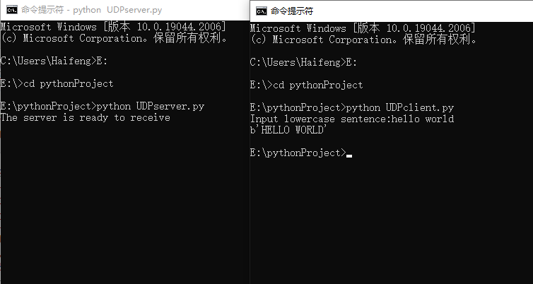
运行结果

Slide 17
2 TCP套接字编程
可将TCP连接想像成是一对套接字之间的一条封闭管道：
发送端TCP将要发送的字节序列从管道的一端（套接字）送入
接收端TCP从管道的另一端（套接字）取出字节序列
在管道中传输的字节不丢失，并保持顺序
controlled by
application
developer
process
process
由应用开发者控制
socket
socket
TCP with
buffers,
variables
TCP with
buffers,
variables
controlled by
operating
system
由操作系统控制
internet
host or
server
host or
server

Slide 18
服务器使用多个套接字服务客户
服务器进程在欢迎套接字上等待客户的连接请求
客户进程需要通信时，创建一个客户套接字，与服务器欢迎套接字通信：
在此过程中，客户TCP向服务器TCP发送连接请求
服务器进程创建一个临时套接字（称连接套接字）和一个新的服务器进程，与客户进程通信
服务器进程回到欢迎套接字上继续等待
允许服务器同时服务多个客户
客户服务结束后，服务器销毁进程，关闭连接套接字

Slide 19
客户-服务器交互：TCP
Server (running on hostid)
Client
在端口x上创建欢迎套接字：
welcomeSocket =
ServerSocket()
创建本地套接字
clientSocket = Socket()
TCP
connection setup
等待连接请求
连接到 hostid, port=x
connectionSocket =
welcomeSocket.accept()
从connectionSocket
读服务请求
使用clientSocket
发送服务请求
写响应到
connectionSocket
从clientSocket读响应
关闭connectionSocket
关闭clientSocket

Slide 20
Example app: TCP server
Python TCPServer
from socket import *
serverPort = 12000
serverSocket = socket(AF_INET,SOCK_STREAM)
serverSocket.bind((‘’,serverPort))
serverSocket.listen(1)
print(‘The server is ready to receive’)
while 1:
connectionSocket, addr = serverSocket.accept()
sentence = connectionSocket.recv(1024)
capitalizedSentence = sentence.upper()
connectionSocket.send(capitalizedSentence)
connectionSocket.close()
create TCP welcoming
socket
server begins listening for incoming TCP requests
loop forever
server waits on accept()
for incoming requests, new socket created on return
read bytes from socket (but not address as in UDP)
close connection to this client (but not welcoming socket)

Slide 21
Example app: TCP client
Python TCPClient
from socket import *
serverName = ’servername’ (如 ‘localhost’)
serverPort = 12000
clientSocket = socket(AF_INET, SOCK_STREAM)
clientSocket.connect((serverName,serverPort))
sentence = input(‘Input lowercase sentence:’)
clientSocket.send(sentence.encode(“utf-8”))
modifiedSentence = clientSocket.recv(1024)
print(‘From Server:’, modifiedSentence)
clientSocket.close()
create TCP socket for server, remote port 12000
No need to attach server name, port

Slide 22
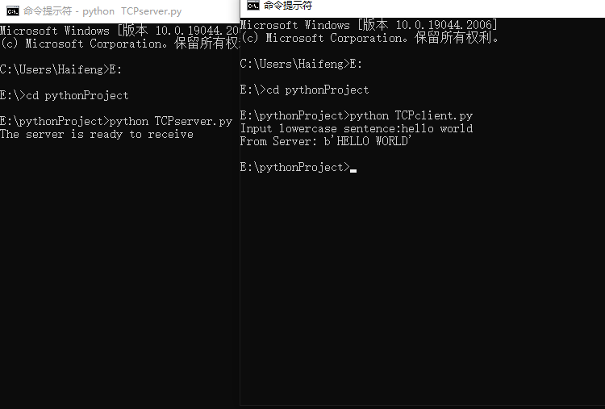
运行结果

Slide 23
实验要求
实验环境——Windows/Linux
编程环境——C/C++/python
界面有无——随意
实验内容（三选一）：
1.服务器对时程序
一个服务器，多个客户端，客户端可以给服务器连接请求并返回服务器时间并对时。
2.简单聊天程序
一个服务器，一个客户端，服务器可以与客户端互相发送聊天内容。
3.高级聊天程序
一个服务器，多个客户端，服务器负责消息中转，客户端之间可以互相聊天。（广播/单播）
23

Slide 24
实验要求
报告要求：
1.可编译的源程序（.c /.cc/.cpp或.py文件，注意不要有 error ）。
2.可执行程序（.out/.exe文件）（python的不用）。
3.实验报告：
一、实验内容；二、实验平台和语言；三、实验过程：程序流程图、主要变量和函数的说明、程序操作过程等；四、实验结果截图。
注：文件打包命名规则：
PB********-张三-实验二.zip (或者rar)
提交地址：请将文件发送到ustc_network2022@163.com
24

Slide 25
实验要求
提交截止日期：2022/10/12 23:59:59
DDL一般为讲完实验课的三周后（如遇节假日顺延至节假日最后一天），除特殊情况（病假、缓修等）过期未交本次实验记0分。
关于本次实验如有疑问、建议或意见可群内联系助教凌海锋或者给张老师发邮件：xinming@ustc.edu.cn
25

